Slide 1
Phát triển phần mềm cho Thiết bị di động Đồ án cuối kì (Graphics & P2P)
Mã nhóm : 30 & 31
Tên nhóm : VPK2013
1352018 – Trần Thanh Tuấn
1352029 – Vũ Đức Đại
1352034 – Ang Tony Vincent
1352035 – Trần Hoàng Vũ

Slide 2
Nội dung chính
Đồ án cuối kì của nhóm
Các công nghệ đã tìm hiểu và ứng dụng của chúng

Slide 3
1. Đồ án cuối kì
Giới thiệu
Mô tả
Giao diện
Các chức năng chính

Slide 4


1.1. Giới thiệu
Các công nghệ bảo mật hiện nay
Mống mắt Vân tay

Slide 5
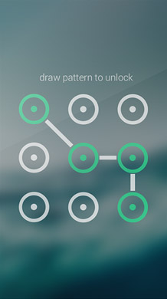
1.1. Giới thiệu
Bạn đã thử nghịch cái này chưa?

Slide 6
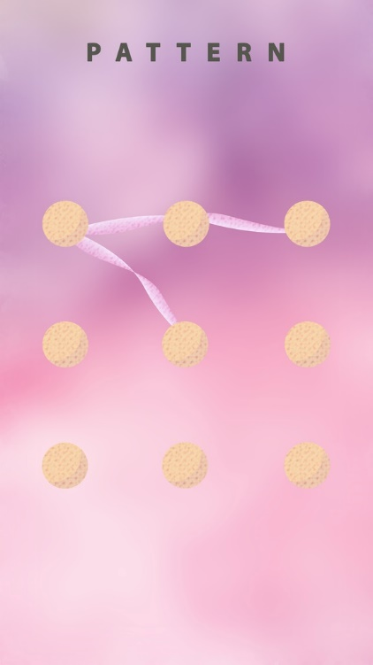
1.2. Mô tả
Vẽ lại một hình dựa trên hình mẫu cho trước

Slide 7
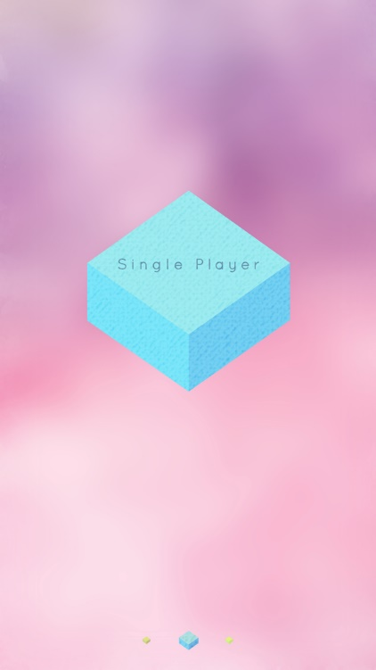
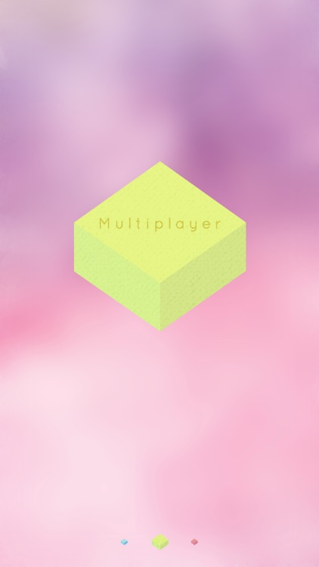
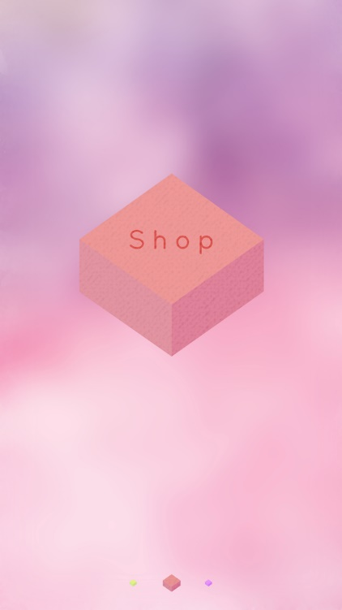
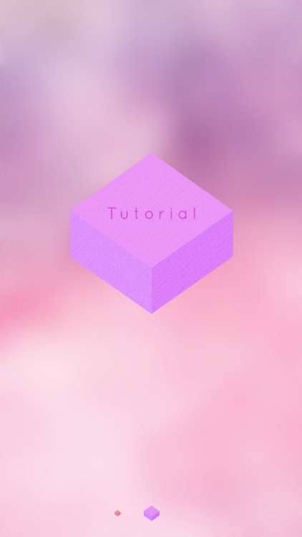
1.3. Giao diện
Menu

Slide 8
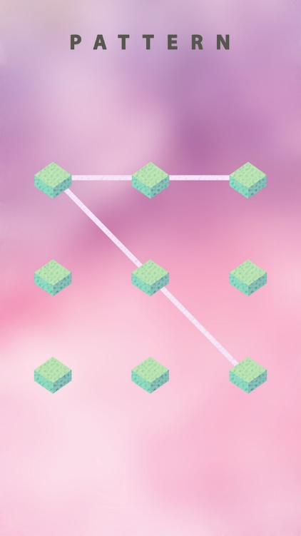
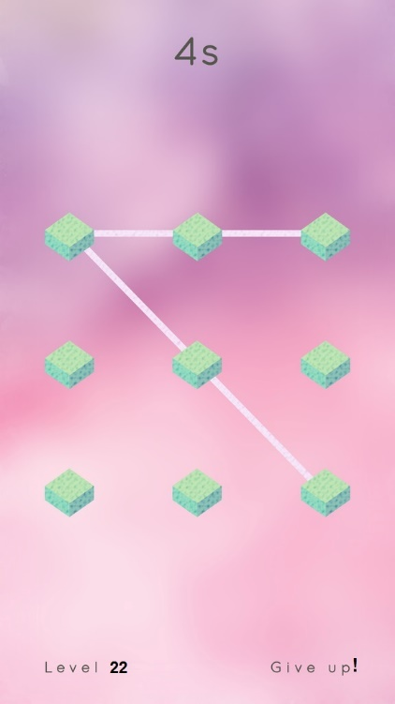
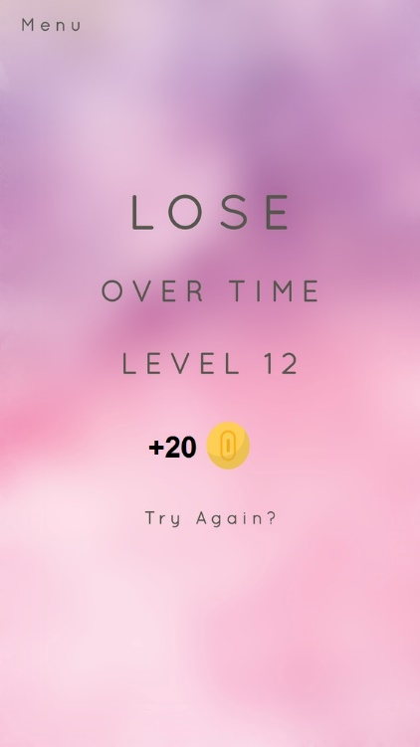
1.3. Giao diện
Gameplay

Slide 9
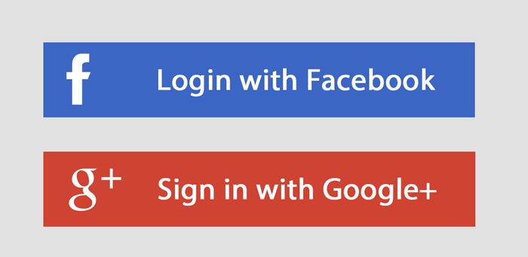
1.4. Các chức năng chính
Đăng nhập bằng tài khoản Google hoặc Facebook

Slide 10
1.4. Các chức năng chính
Chế độ chơi đơn
+ Hệ thống sẽ hiển thị hình mẫu trong một khoảng thời gian nhất định và sau đó ẩn đi.
+ Người chơi phải vẽ lại hình trên trong một khoảng thời gian nào đó.
+ Người chơi sẽ thua cuộc nếu hết thời gian vẽ hoặc bỏ cuộc.

Slide 11
1.4. Các chức năng chính
Chế độ nhiều người cùng chơi
+ Người chơi có thể kết nối với những người chơi.
+ Các thiết bị sẽ được kết nối với nhau thông qua cùng một mạng Wifi.
+ Hệ thống sẽ hiển thị hình mẫu trong một khoảng thời gian nhất định và sau đó ẩn đi.
+ Người chơi nào vẽ lại hình mẫu đó một cách nhanh nhất sẽ giành chiến thắng.

Slide 12
2. Các công nghệ đã tìm hiểu
OpenGL ES
Canvas & Drawables
Kết nối P2P là gì?
Kết nối P2P qua Bluetooth

Slide 13
2.1. OpenGL ES
Giới thiệu
Thiết lập môi trường lập trình
Định nghĩa hình và vẽ hình
Sử dụng hình chiếu và góc nhìn
Thêm hiệu ứng hình ảnh
Xử lí các sự kiện chạm
Demo

Slide 14
2.1.1. Giới thiệu OpenGL ES
OpenGL ES (Open Graphics Library for Embedded System)
Tiêu chuẩn kỹ thuật đồ họa trong Android
Dùng để tạo ra giao diện lập trình ứng dụng đồ họa 2 và 3 chiều

Slide 15
2.1.1. Giới thiệu OpenGL
Phiên bản OpenGL ES | Phiên bản Android hỗ trợ
1.0 & 1.1 | Android 1.0 và cao hơn
2.0 | Android 2.2 (API 8) và cao hơn
3.0 | Android 4.3 (API 18) và cao hơn
4.0 | Android 5.0 (API 21) và cao hơn

Slide 16
2.1.2. Thiết lập môi trường lập trình
Yêu cầu
Android Studio và Android NDK
Thiết bị có hỗ trợ sử dụng OpenGL ES
Khai báo sử dụng trong Android Manifest
<uses-feature android:glEsVersion="0x00020000" android:required="true" />

Slide 17
2.1.2. Thiết lập môi trường lập trình
Tạo một màn hình để hiển thị
public class MainActivity extends Activity { private GLSurfaceView mGLView; @Override public void onCreate(Bundle savedInstanceState) { super.onCreate(savedInstanceState); // Create a GLSurfaceView instance and set it // as the ContentView for this Activity. mGLView = new MyGLSurfaceView(this); setContentView(mGLView); } }

Slide 18
2.1.2. Thiết lập môi trường lập trình
Xây dựng đối tượng vẽ
class MyGLSurfaceView extends GLSurfaceView { private final MyGLRenderer mRenderer; public MyGLSurfaceView(Context context){ super(context); // Create an OpenGL ES 2.0 context setEGLContextClientVersion(2); mRenderer = new MyGLRenderer(); // Set the Renderer for drawing on the GLSurfaceView setRenderer(mRenderer); } }

Slide 19
2.1.2. Thiết lập môi trường lập trình
Xây dựng lớp điều khiển
public class MyGLRenderer implements GLSurfaceView.Renderer { public void onSurfaceCreated(GL10 unused, EGLConfig config) { // Set the background frame color GLES20.glClearColor(0.0f, 0.0f, 0.0f, 1.0f); } public void onDrawFrame(GL10 unused) { // Redraw background color GLES20.glClear(GLES20.GL_COLOR_BUFFER_BIT); } public void onSurfaceChanged(GL10 unused, int width, int height) { GLES20.glViewport(0, 0, width, height); } }

Slide 20
2.1.3. Định nghĩa hình và vẽ hình
Định nghĩa lớp hình vuông
public class Square { private FloatBuffer vertexBuffer; private ShortBuffer drawListBuffer; // number of coordinates per vertex in this array static final int COORDS_PER_VERTEX = 3; static float squareCoords[] = { -0.5f, 0.5f, 0.0f, // top left -0.5f, -0.5f, 0.0f, // bottom left 0.5f, -0.5f, 0.0f, // bottom right 0.5f, 0.5f, 0.0f }; // top right private short drawOrder[] = { 0, 1, 2, 0, 2, 3 }; // order to draw vertices
}

Slide 21
2.1.3. Định nghĩa hình và vẽ hình
Phương thức khởi tạo
public Square() { // initialize vertex byte buffer for shape coordinates ByteBuffer bb = ByteBuffer.allocateDirect( // (# of coordinate values * 4 bytes per float) squareCoords.length * 4); bb.order(ByteOrder.nativeOrder()); vertexBuffer = bb.asFloatBuffer(); vertexBuffer.put(squareCoords); vertexBuffer.position(0); // initialize byte buffer for the draw list ByteBuffer dlb = ByteBuffer.allocateDirect( // (# of coordinate values * 2 bytes per short) drawOrder.length * 2); dlb.order(ByteOrder.nativeOrder()); drawListBuffer = dlb.asShortBuffer(); drawListBuffer.put(drawOrder); drawListBuffer.position(0); }

Slide 22
2.1.3. Định nghĩa hình và vẽ hình
Khởi tạo hình vuông
public class MyGLRenderer implements GLSurfaceView.Renderer { ...
private Square mSquare; public void onSurfaceCreated(GL10 unused, EGLConfig config) { ...
// initialize a square mSquare = new Square(); }
... }

Slide 23
2.1.3. Định nghĩa hình và vẽ hình
Phương thức vẽ hình
public void draw() { // Add program to OpenGL ES environment GLES20.glUseProgram(mProgram); // Get handle to vertex shader's vPosition member mPositionHandle = GLES20.glGetAttribLocation(mProgram, "vPosition"); // Enable a handle to the square vertices GLES20.glEnableVertexAttribArray(mPositionHandle); // Prepare the square coordinate data GLES20.glVertexAttribPointer(mPositionHandle, COORDS_PER_VERTEX, GLES20.GL_FLOAT, false, vertexStride, vertexBuffer); // Get handle to fragment shader's vColor member mColorHandle = GLES20.glGetUniformLocation(mProgram, "vColor"); // Set color for drawing the square GLES20.glUniform4fv(mColorHandle, 1, color, 0); // Draw the square GLES20.glDrawArrays(GLES20.GL_SQUARES, 0, vertexCount); // Disable vertex array GLES20.glDisableVertexAttribArray(mPositionHandle); }

Slide 24
2.1.4. Dùng hình chiếu và góc nhìn
Định nghĩa một hình chiếu
// mMVPMatrix is an abbreviation for "Model View Projection Matrix" private final float[] mMVPMatrix = new float[16]; private final float[] mProjectionMatrix = new float[16]; private final float[] mViewMatrix = new float[16]; @Override public void onSurfaceChanged(GL10 unused, int width, int height) { GLES20.glViewport(0, 0, width, height); float ratio = (float) width / height; // this projection matrix is applied to object coordinates // in the onDrawFrame() method Matrix.frustumM(mProjectionMatrix, 0, -ratio, ratio, -1, 1, 3, 7); }

Slide 25
2.1.4. Dùng hình chiếu và góc nhìn
Định nghĩa một góc nhìn
@Override public void onDrawFrame(GL10 unused) { ... // Set the camera position (View matrix) Matrix.setLookAtM(mViewMatrix, 0, 0, 0, -3, 0f, 0f, 0f, 0f, 1.0f, 0.0f); // Calculate the projection and view transformation Matrix.multiplyMM(mMVPMatrix, 0, mProjectionMatrix, 0, mViewMatrix, 0); // Draw shape mSquare.draw(mMVPMatrix); }

Slide 26
2.1.4. Dùng hình chiếu và góc nhìn
Áp dụng vào hình vuông
public void draw(float[] mvpMatrix) {
// pass in the calculated transformation matrix ... // get handle to shape's transformation matrix mMVPMatrixHandle = GLES20.glGetUniformLocation(mProgram, "uMVPMatrix"); // Pass the projection and view transformation to the shader GLES20.glUniformMatrix4fv(mMVPMatrixHandle, 1, false, mvpMatrix, 0); // Draw the square GLES20.glDrawArrays(GLES20.GL_SQUARES, 0, vertexCount); // Disable vertex array GLES20.glDisableVertexAttribArray(mPositionHandle); }

Slide 27
2.1.5. Thêm hiệu ứng hình ảnh
Xoay hình
private float[] mRotationMatrix = new float[16]; public void onDrawFrame(GL10 gl) { float[] scratch = new float[16];
...
// Create a rotation transformation for the square long time = SystemClock.uptimeMillis() % 4000L; float angle = 0.090f * ((int) time); Matrix.setRotateM(mRotationMatrix, 0, angle, 0, 0, -1.0f); // Combine the rotation matrix with the projection and camera view // Note that the mMVPMatrix factor *must be first* in order // for the matrix multiplication product to be correct. Matrix.multiplyMM(scratch, 0, mMVPMatrix, 0, mRotationMatrix, 0); // Draw the square mSquare.draw(scratch); }

Slide 28
2.1.6. Xử lí các sự kiện chạm
Thiết lập sự kiện chạm
@Override public boolean onTouchEvent(MotionEvent e) { // MotionEvent reports input details from the touch screen // and other input controls. In this case, you are only // interested in events where the touch position changed. float x = e.getX(); float y = e.getY(); switch (e.getAction()) { case MotionEvent.ACTION_MOVE: float dx = x - mPreviousX; float dy = y - mPreviousY; // handle dx and dy } mPreviousX = x; mPreviousY = y; return true; }

Slide 29
2.1.6. Xử lí các sự kiện chạm
Hiển thị góc xoay
public class MyGLRenderer implements GLSurfaceView.Renderer { ... public volatile float mAngle; public float getAngle() { return mAngle; } public void setAngle(float angle) { mAngle = angle; } }

Slide 30
2.1.6. Xử lí các sự kiện chạm
Áp dụng vào hình
public void onDrawFrame(GL10 gl) { ... float[] scratch = new float[16]; // Create a rotation for the square // long time = SystemClock.uptimeMillis() % 4000L; // float angle = 0.090f * ((int) time); Matrix.setRotateM(mRotationMatrix, 0, mAngle, 0, 0, -1.0f); // Combine the rotation matrix with the projection and camera view // Note that the mMVPMatrix factor *must be first* in order // for the matrix multiplication product to be correct. Matrix.multiplyMM(scratch, 0, mMVPMatrix, 0, mRotationMatrix, 0); // Draw square mSquare.draw(scratch); }

Slide 31
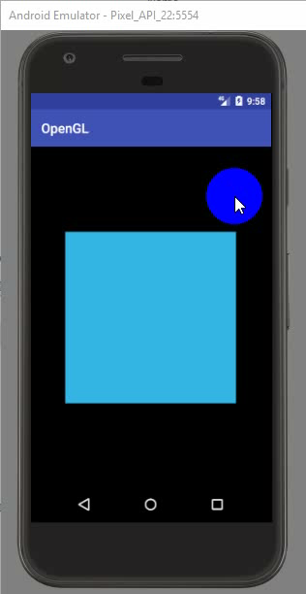
2.1.7. Demo

Slide 32
2.2. Canvas & Drawables
Giới thiệu Drawables
Sử dụng Drawables
Giới thiệu Canvas
Các đối tượng có thể vẽ
Sơn / màu vẽ
Xử lí các sự kiện chạm
Áp dụng vào đồ án thực hành

Slide 33
2.2.1. Giới thiệu Drawables
Package :
android.graphics.drawable
Class :
BitmapDrawable
ShapeDrawable
PictureDrawable
LayerDrawable

Slide 34
2.2.2. Sử dụng Drawables
Lớp đối tượng cần vẽ
public class CustomDrawableView extends View { private ShapeDrawable mDrawable; public CustomDrawableView(Context context) { super(context); int x = 10; int y = 10; int width = 300; int height = 50; mDrawable = new ShapeDrawable(new OvalShape()); mDrawable.getPaint().setColor(0xff74AC23); mDrawable.setBounds(x, y, x + width, y + height); } protected void onDraw(Canvas canvas) { mDrawable.draw(canvas); } }

Slide 35
2.2.2. Sử dụng Drawables
Hiển thị trên một màn hình
CustomDrawableView mCustomDrawableView; protected void onCreate(Bundle savedInstanceState) { super.onCreate(savedInstanceState); mCustomDrawableView = new CustomDrawableView(this); setContentView(mCustomDrawableView); }

Slide 36
2.2.3. Giới thiệu Canvas
import android.view.View;
public class ClassName extends View { // required constructor public ClassName(Context context, AttributeSet attrs) { super(context, attrs); } // this method draws on the view @Override protected void onDraw(Canvas canvas) { super.onDraw(canvas);
drawing code; } }

Slide 37
2.2.4. Các đối tượng có thể vẽ
drawARGB(alpha, r, g, b) // fill window with color
drawArc(..., paint) // draw an arc
drawBitmap(…, paint) // draw an image
drawCircle(…, paint) // draw a circle
drawLine(…, paint) // draw a line
c.drawOval(…, paint) // draw an oval or a circle
drawPath(…, paint) // draw a path
drawRect(…, paint) // draw a rectangle or a square
drawText(…, paint) // draw a text string

Slide 38
2.2.5. Sơn / màu vẽ
Paint name = new Paint();
name.setARGB(alpha, red, green, blue);
// example
Paint purple = new Paint();
purple.setARGB(255, 255, 0, 255);

Slide 39
2.2.6. Xử lí sự kiện chạm
@Override
public boolean onTouchEvent(MotionEvent e) {
float x = e.getX();
float y = e.getY();
if (event.getAction() ==
MotionEvent.ACTION_DOWN) {
// code to run when finger is pressed
}
return super.onTouchEvent(event);
}

Slide 40
2.2.7. Áp dụng vào đồ án thực hành
Ưu điểm
+ Cú pháp đơn giản và dễ sử dụng
+ Gần giống java.awt.Graphics trong môn lập trình ứng dụng Java

Slide 41
2.2.7. Áp dụng vào đồ án thực hành
Vẽ hình vuông
canvas.drawRect(left, top, right, bottom, mPaint);
Vẽ đường nối
canvas.drawPath(currentPath, mPathPaint);

Slide 42
2.2.7. Áp dụng vào đồ án thực hành
@Override
public boolean onTouchEvent(MotionEvent event) {
switch (event.getAction()) {
case MotionEvent.ACTION_DOWN:
handleActionDown(event);
return true;
case MotionEvent.ACTION_UP:
handleActionUp(event);
return true;
case MotionEvent.ACTION_MOVE:
handleActionMove(event);
return true;
}
return false;
}

Slide 43
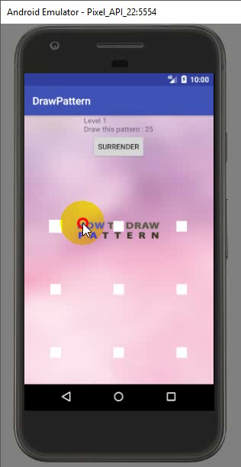
2.2.7. Áp dụng vào đồ án thực hành

Slide 44
2.3. Kết nối P2P là gì?
2.3.1: Giới thiệu P2P:
- P2P (Peer to Peer) là mô hình giao tiếp phân quyền giữa các thiết bị trong Internet.
- Là mô hình gần với mô hình client -server nhưng trong đó mỗi client cũng là một server

Slide 45
2.3. Kết nối P2P là gì?
2.3.2: Đặc điểm:
- Cho phép truyền tải dữ liệu giữa hai thiết bị mà không cần máy chủ.
- Một thiết vị đảm nhiệm vừa là Client, vừa là Server
- Sử dụng P2P, thiết bị phải được trang bị phần mềm xác định.

Slide 46
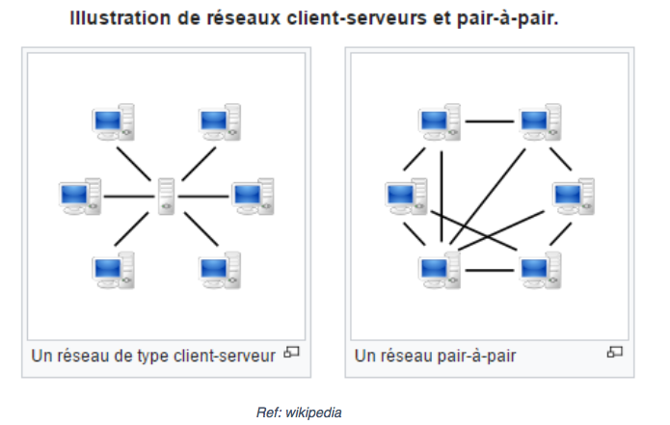
2.3. Kết nối P2P là gì?
2.3.2: Đặc điểm:

Slide 47
2.3. Kết nối P2P là gì?
2.3.3: Ưu điểm của kết nối P2P:
- Lưu lượng được chia đều cho các thiết bị, không yêu cầu Server cấu hình cao
- Tốc độ nhanh hơn, không bị tình trạng thắt nút cổ chai như mô hình Client – Server
- Dễ cài đặt và bảo trì

Slide 48
2.3. Kết nối P2P là gì?
2.3.3: Khuyết điểm của kết nối P2P:
- Tốc độ request thấp do sự khó khăn trong việc phối hợp các nút kết nối
- Thuận lợi cho việc phát tán malware
-Thiết kế xây dựng phức tạp hơn so với Client – Server
- Không phù hợp với ứng dụng về cơ sở dữ liệu

Slide 49

2.4. Kết nối P2P qua Bluetooth
1. Bật BLUETOOTH:
- Tại file AndroidManifest chúng ta yêu cầu các quyền:
+ BLUETOOTH: cho phép kết nối, ngắt kết nối, và truyền dữ liệu
+ BLUETOOTH_ADMIN: cho phép phát hiện ra các thiết bị Bluetooth mới và thay đổi cài đặt Bluetooth.

Slide 50
2.4. Kết nối P2P qua Bluetooth
1. Bật BLUETOOTH:
- Sử dụng đối tượng BluetoothAdapter (adapter) để giao tiếp với Bluetooth
- Nếu BTAdapter bị null thì có nghĩa là Bluetooth không được hỗ trợ tại thiết bị này. Ứng dụng sẽ không hoạt động. Xử lí bằng AlertDialog để cảnh báo cho người dùng và thoát khỏi ứng dụng

Slide 51
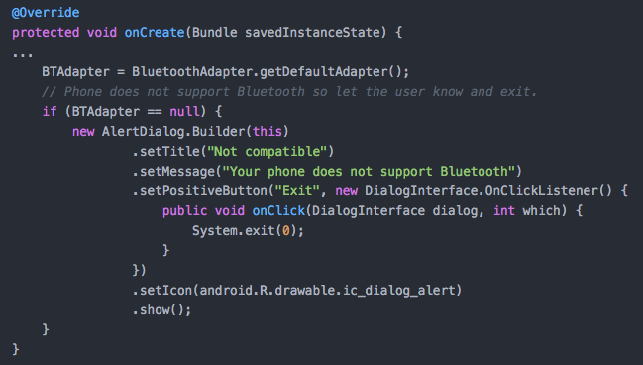
2.4. Kết nối P2P qua Bluetooth
1. Bật BLUETOOTH:

Slide 52
2.4. Kết nối P2P qua Bluetooth
1. Bật BLUETOOTH:
- Nếu Bluetooth có sẵn trong thiết bị. Chúng ta cần kiểm tra xem nó đã được kích hoạt hay chưa.
- Nếu chưa được kích hoạt chúng ta dùng: BluetoothAdapter.ACTION_REQUEST_ENABLE hệ thống sẽ hiển thị một dialog yêu cầu kích hoạt Bluetooth trên thiết bị.

Slide 53
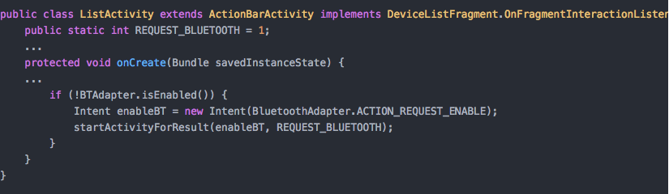
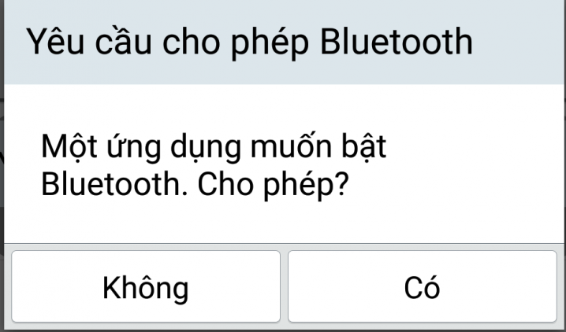
2.4. Kết nối P2P qua Bluetooth
1. Bật BLUETOOTH:

Slide 54
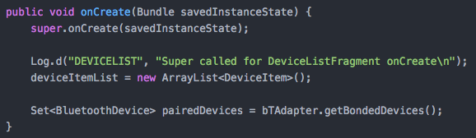
2.4. Kết nối P2P qua Bluetooth
2. Lấy danh sách thiết bị đã ghép nối (Pair):
- Một thiết bị đại diện bởi đối tượng BluetoothDevice.
- Lấy một danh sách các thiết bị đã paired bằng cách gọi hàm getBondedDevices()

Slide 55
2.4. Kết nối P2P qua Bluetooth
3. Tìm kiếm thiết bị gần kích hoạt Bluetooth:
- Tạo một BroadcastReceiver để nhận mỗi khi tìm thấy một thiết bị Bluetooth.
- Tại onReceive() trả về một đối số Intent. Có thể kiểm tra action được broadcasting bằng hàm getAction().
- Nếu action là BluetoothDevice.ACTION_FOUND, ứng dụng sẽ biết là tìm thấy một thiết bị Bluetooth. Khi nhận được action này, Chúng ta sẽ thêm object DeviceItem vào ArrayAdapter để hiển thị nó trên giao diện ứng dụng

Slide 56
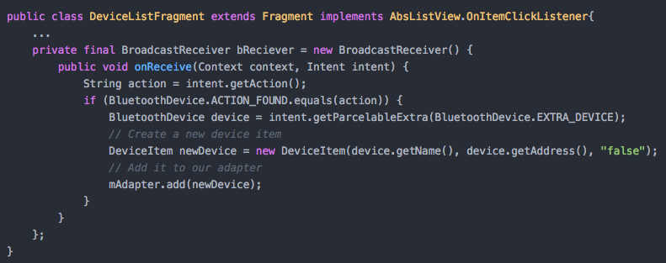
2.4. Kết nối P2P qua Bluetooth
3. Tìm kiếm thiết bị gần kích hoạt Bluetooth:

Slide 57
2.4. Kết nối P2P qua Bluetooth
3. Tìm kiếm thiết bị gần kích hoạt Bluetooth:
- Khi SCAN bật lên, chỉ cần register BroadcastReceiver và gọi hàm startDiscovery(). Khi nút SCAN tắt đi, chỉ cần unregister BroadcastReceiver, gọi hàm cancelDiscovery(). - Việc này rất chiếm tài nguyên của máy. Nên nhớ phải luôn tắt việc SCAN và sau đó kết nối. - Mỗi khi SCAN bắt đầu sẽ clear ArrayAdapter. Vì khi bắt đầu SCAN chẳng muốn hiển thị các thiết bị có thể không còn có trong phạm vi quét của thiết bị.

Slide 58
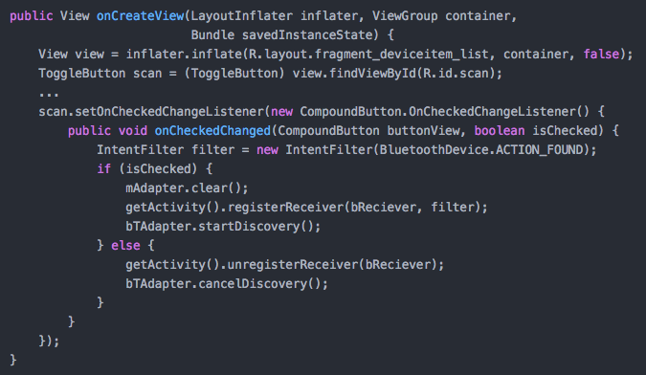
2.4. Kết nối P2P qua Bluetooth
3. Tìm kiếm thiết bị gần kích hoạt Bluetooth:

Slide 59
2.4. Kết nối P2P qua Bluetooth
3. Kết nối đến thiết bị bluetooth:
- Để tạo kết nối, đầu tiên tạo một RFCOMM Sockets từ BluetoothDevice bằng cách gọi hàm createRfcommSocketToServiceRecord(). truyền một đối số là UUID. (gần giống như là port number,ví dụ giống với web port 80)
- Khi BluetoothSocket được tạo ra, ta gọi hàm connect() của đối tượng BluetoothSocket
- Để đóng socket chúng ta gọi close()

Slide 60
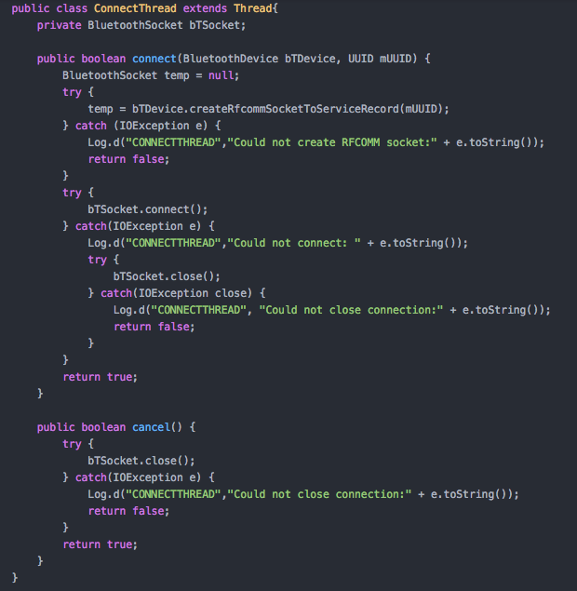
2.4. Kết nối P2P qua Bluetooth

Slide 61
2.4. Kết nối P2P qua Bluetooth
3. Kết nối đến thiết bị bluetooth:
- Chúng ta khởi tạo một server socket bằng cách gọi hàm listenUsingRfcommWithServiceRecord (String name, UUID mUUID).
- Sau đó chúng ta gọi accept() ở đối tượng BluetoothServerSocket để chờ kết nối.

Slide 62
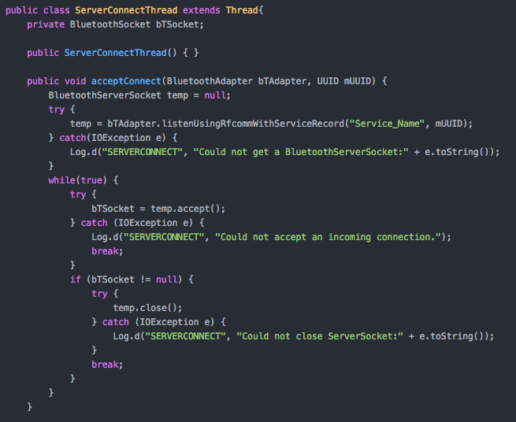
2.4. Kết nối P2P qua Bluetooth

Slide 63
2.4. Kết nối P2P qua Bluetooth
3. Kết nối đến thiết bị bluetooth:
- Để đọc và ghi dữ liệu vào các kết nối chúng ta sử dụng streams. Chúng ta có thể tham chiếu đến streams bằng cách gọi getInputStream() và getOutputStream()
- Đọc và ghi vào streams ta cũng có thể gọi read() và write() tương ứng

Slide 64
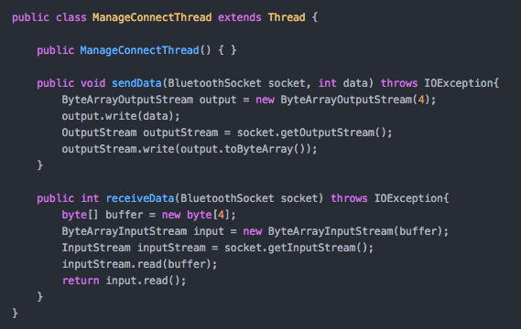
2.4. Kết nối P2P qua Bluetooth

Slide 65
2.4. Kết nối P2P qua Wifi
1. Lợi ích khi sử dụng kết nối bằng Wifi:
- Cho phép ứng dụng nhanh chóng tìm và tương tác với thiết bị lân cận, ở pham vi ngoài khả năng của Bluetooth
- Cho phép ứng dụng kết nối thiết bị lân cận mà không cần đến kết nối mạng hoặc điểm truy cập ( Wifi Direct)

Slide 66
2.5. Kết nối P2P qua Wifi
2. Thiết lập quyền truy cập:
- Để sử dụng P2P, ta thêm các quyền:
+ CHANGE_WIFI_STATE
+ ACCESS_WIFI_STATE
+ INTERNET

Slide 67
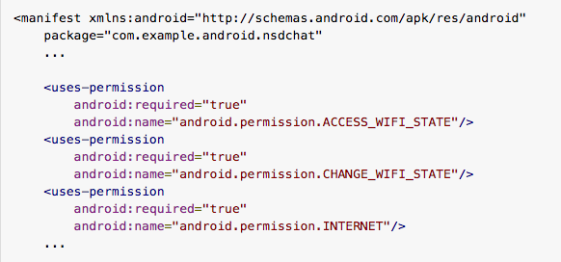
2.5. Kết nối P2P qua Wifi
2. Thiết lập quyền truy cập:

Slide 68
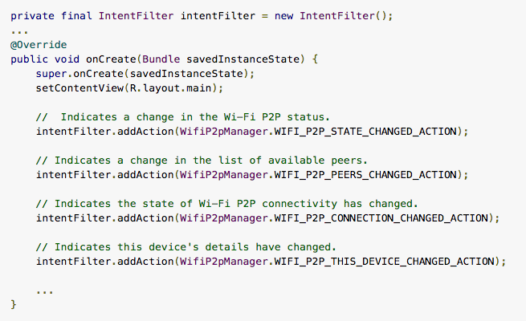
2.5. Kết nối P2P qua Wifi
3. Thiết lập Broadcast Receiver và Peer-to-Peer Manager:

Slide 69
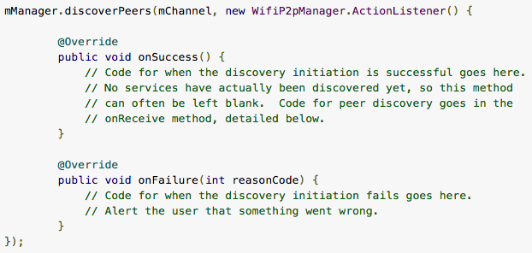
2.5. Kết nối P2P qua Wifi
4. Tìm kiếm thiết bị:
- Để bắt đầu tìm kiếm thiết bị sử dung Wifi P2P, ta gọi discoverPeers()

Slide 70
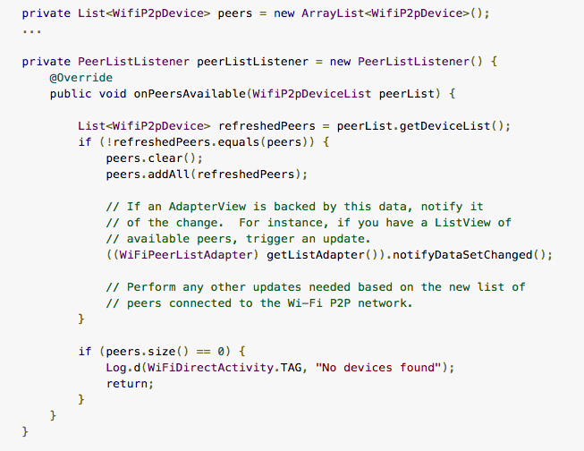
2.5. Kết nối P2P qua Wifi
4. Thêm thiết bị vào danh sách:

Slide 71
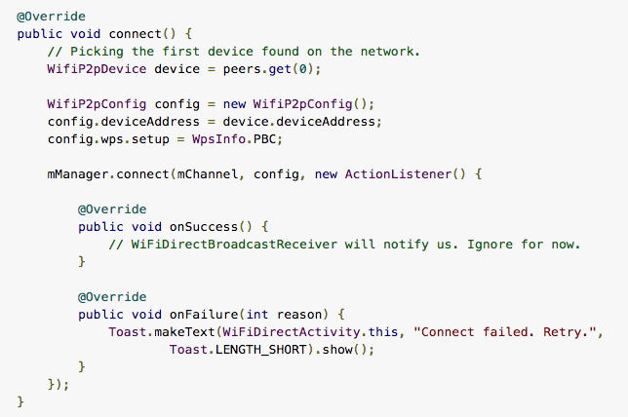
2.5. Kết nối P2P qua Wifi
5. Kết nối đến một Peer:

Slide 72
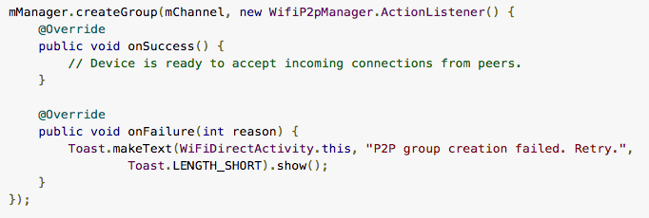
2.5. Kết nối P2P qua Wifi
6. Tạo một Group:

Slide 73
Tài liệu tham khảo
OpenGL ES
https://developer.android.com/guide/topics/graphics/opengl.html
Canvas & Drawables
https://developer.android.com/guide/topics/graphics/2d-graphics.html
Wifi P2P
https://developer.android.com/guide/topics/connectivity/wifip2p.html

Slide 74
Cảm ơn Thầy và
các bạn đã quan tâm theo dõi

